Slide 1
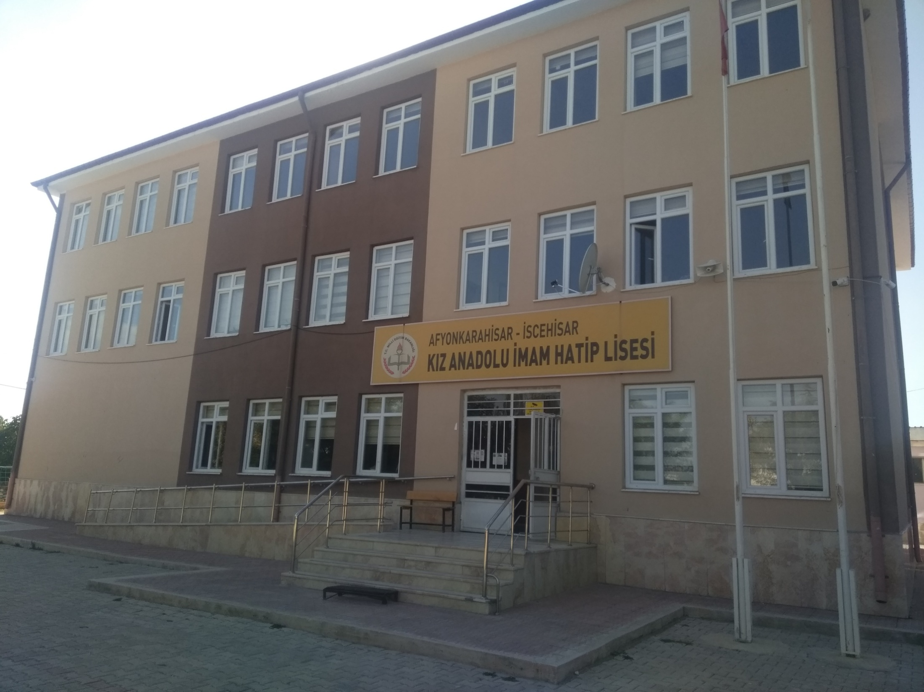
İSCEHİSAR KIZ ANADOLU İMAM HATİP LİSESİ
Okulumuz 2016/2017 eğitim-öğretim yılında ilçe halkının yoğun talebi üzerine hizmete açılmıştır.

Slide 2
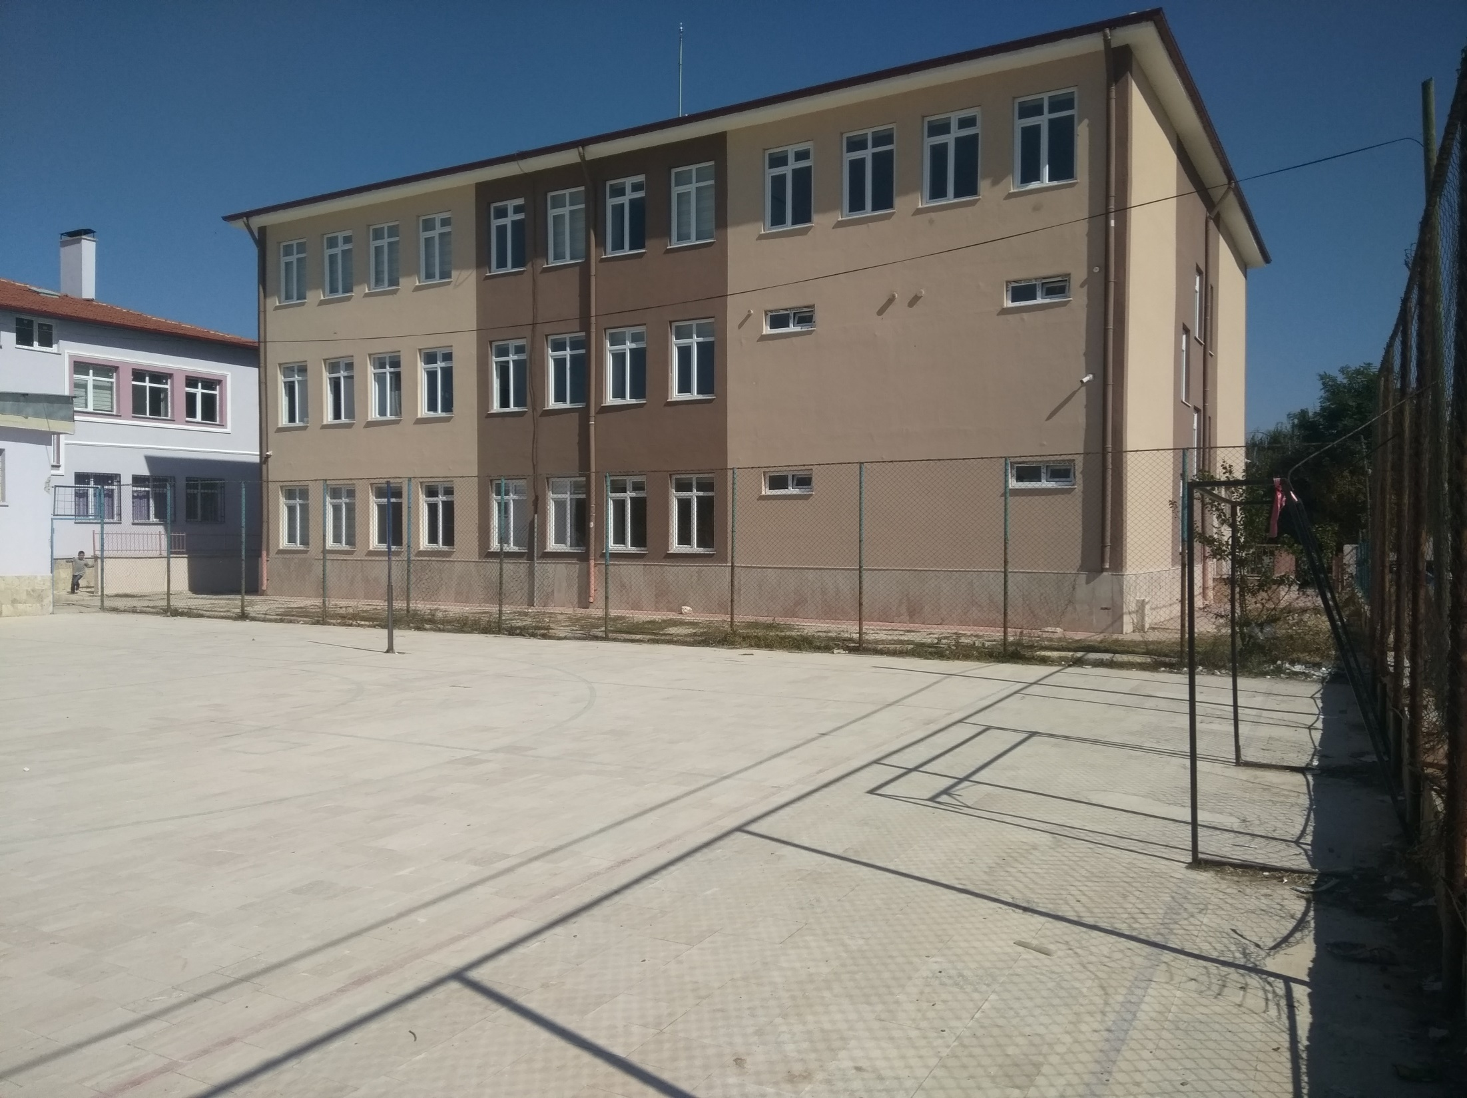
Okulumuzda 1 okul müdürü, 1 müdür yardımcısı, 8 öğretmen ve bir de yardımcı hizmet personeli olmak üzere toplam 12 personel görev yapmaktadır. Okulumuzda öğrenimini sürdüren öğrenci sayısı 136 dır.

Slide 3
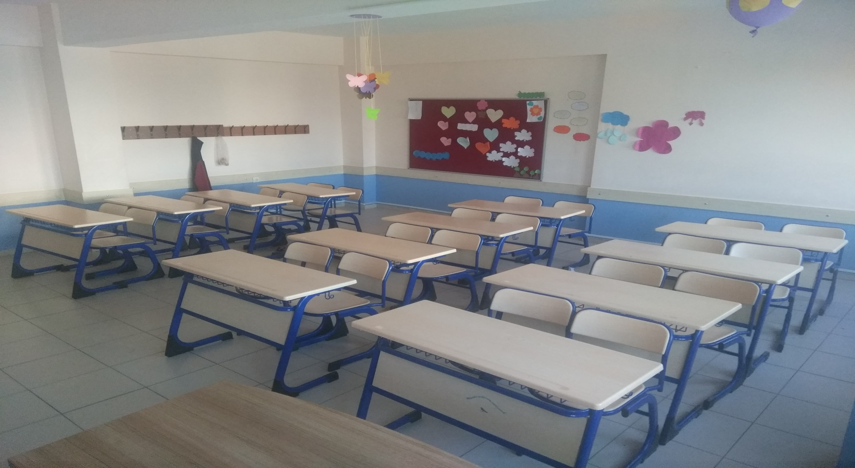
Okulumuzda 8 derslik bulunmaktadır. İlçemizin merkezinde ikamet etmeyen öğrencilerimiz İlçe Milli Eğitim Müdürlüğünün tahsis ettiği yurtta kalmaktadır.

Slide 4
Din Öğretimi Genel Müdürlüğünün Türkiye geneli Anadolu İmam Hatip Liselerine yönelik Eğitimde Rehberlik ve Destekleme Modeli (ERDEM) Destek 2020 programına başvuru yapan 690 projeden kabul edilen 41 proje arasında yer alan okulumuzun ‘Taşın Ortasında İz Bırakan Çiçekler’ adlı projesi Afyonkarahisar’ın da seçilen tek projesi olmuştur.

Slide 5
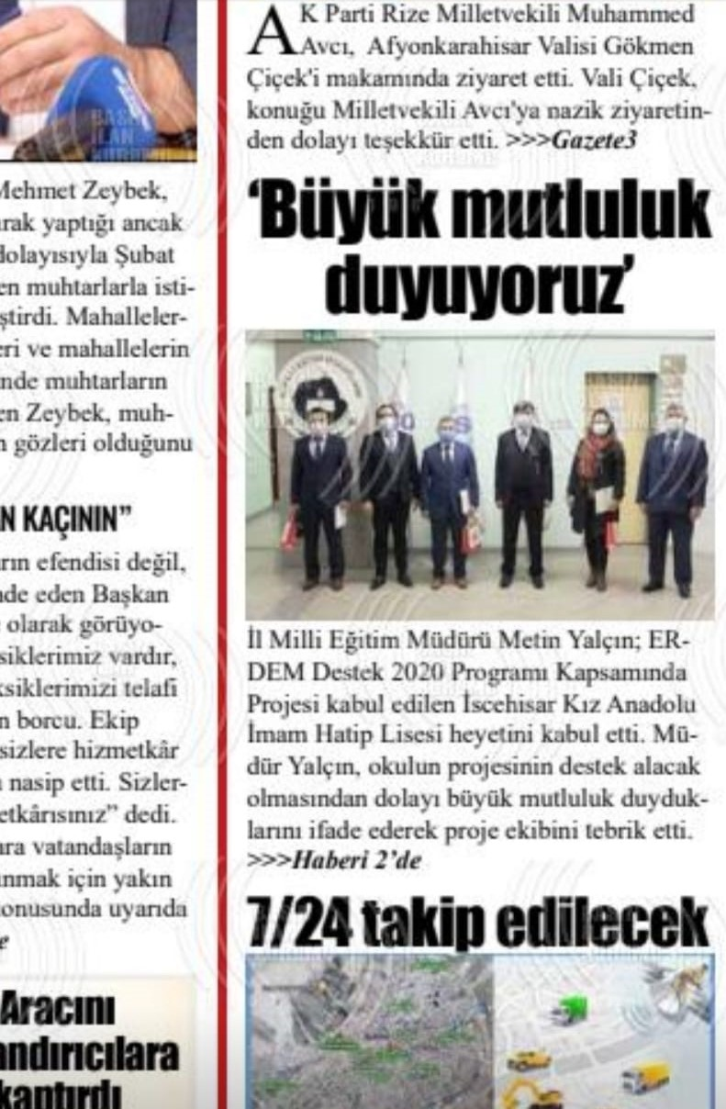
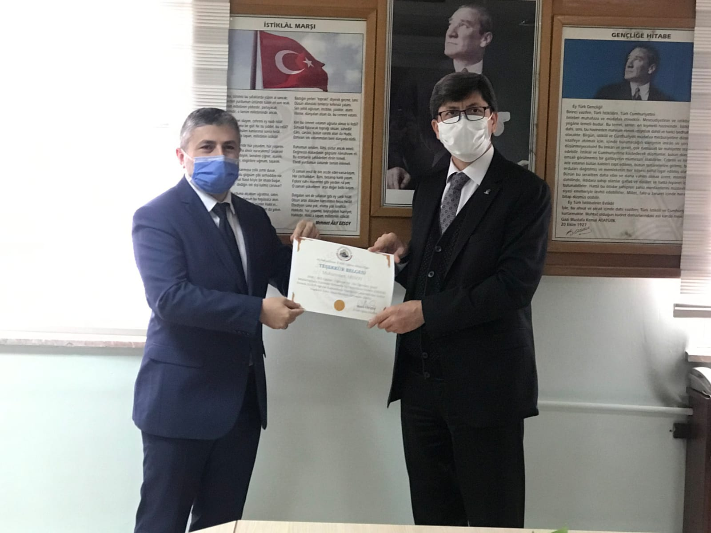
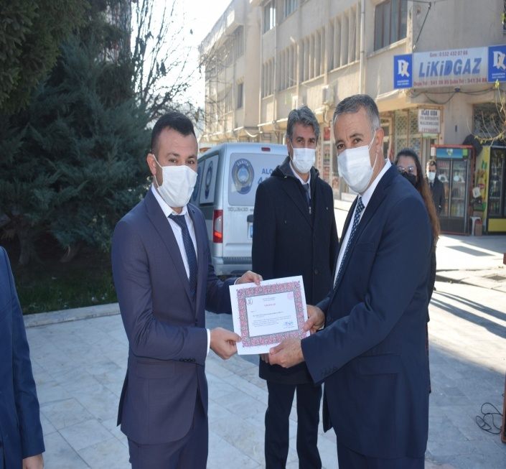
Okulumuz sene başında ‘Okulum Temiz Belgesi’ almaya hak kazanmıştır.

Slide 6
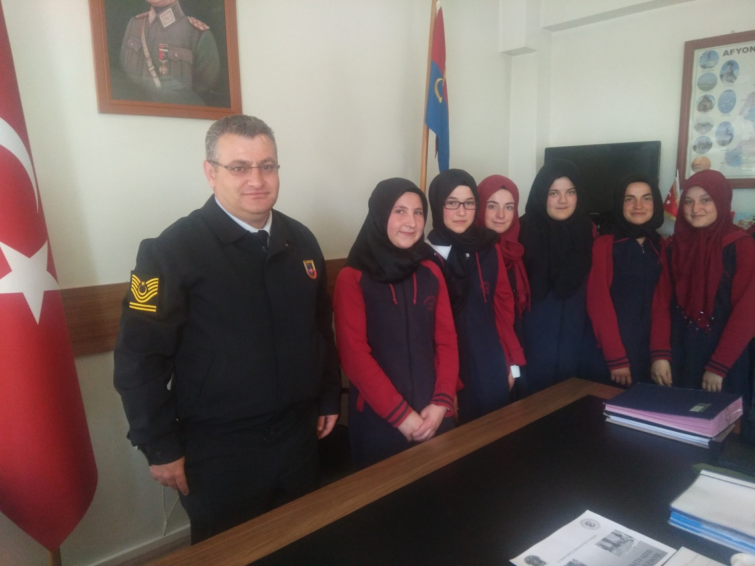
Okulumuz her ay öğrencilerimizin çeşitli meslek gurupları hakkında detaylı bilgi alabilmeleri için geziler düzenlemektedir. Bu gezilerde öğrencilerimiz hayallerindeki meslekleri, çalışma ortamlarında gözlemleme fırsatı bularak bu mesleklerde çalışan kişilerden bilgi almaktadır.

Slide 7
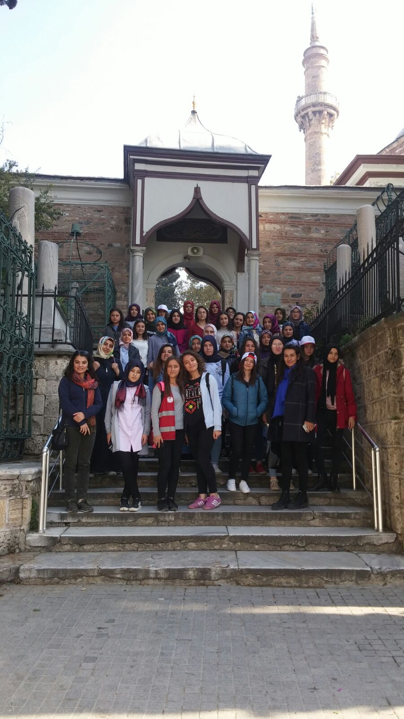
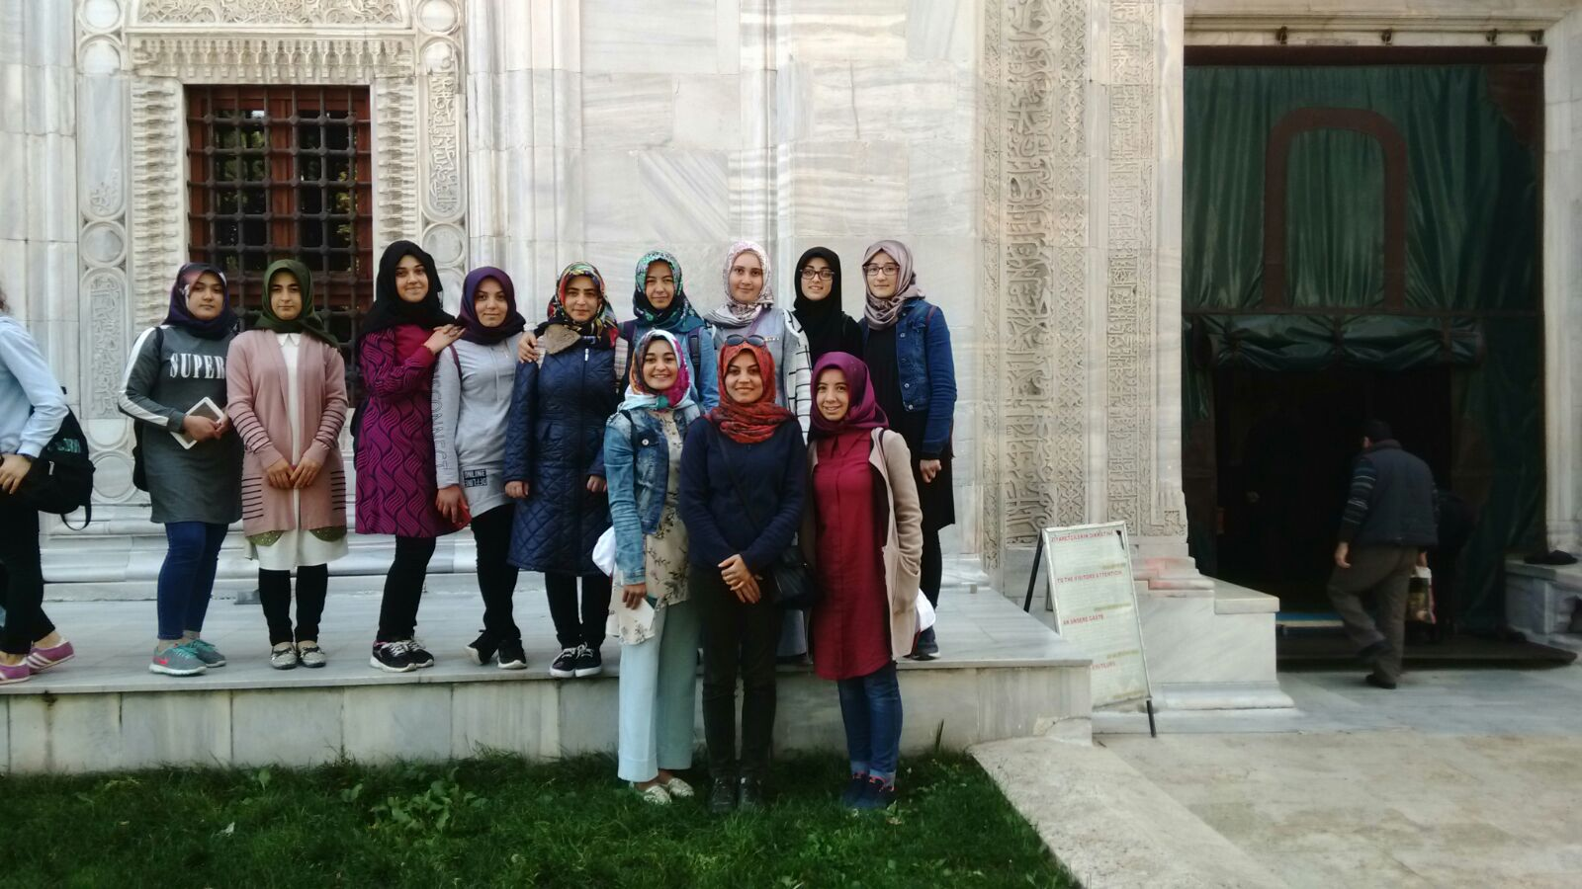
Gezilerimiz sadece meslekleri tanıma amaçlı değildir. Yıl içerisinde düzenlemiş olduğumuz gezilerde öğrencilerimizin sosyal açıdan gelişmeleri de sağlanmaktadır.

Slide 8
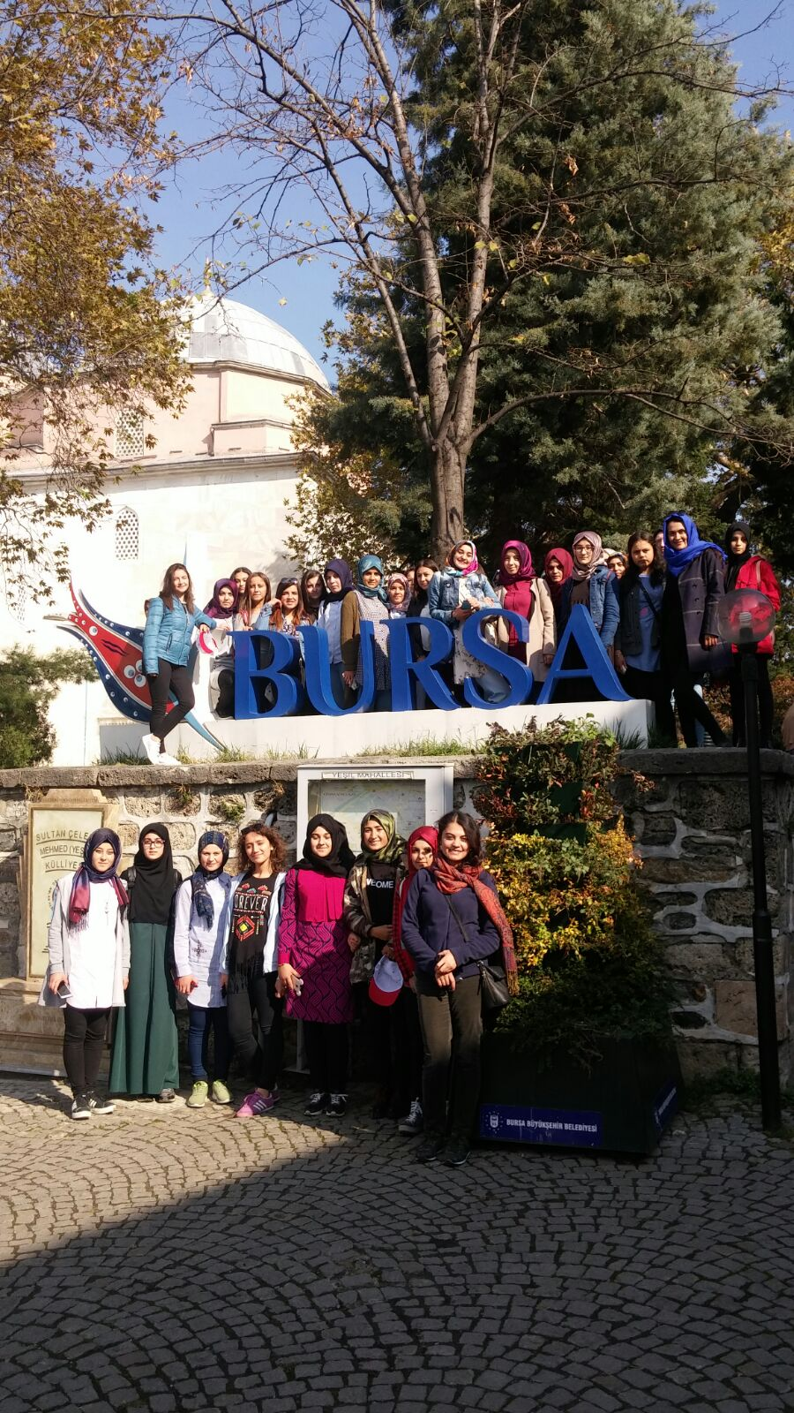

Slide 9
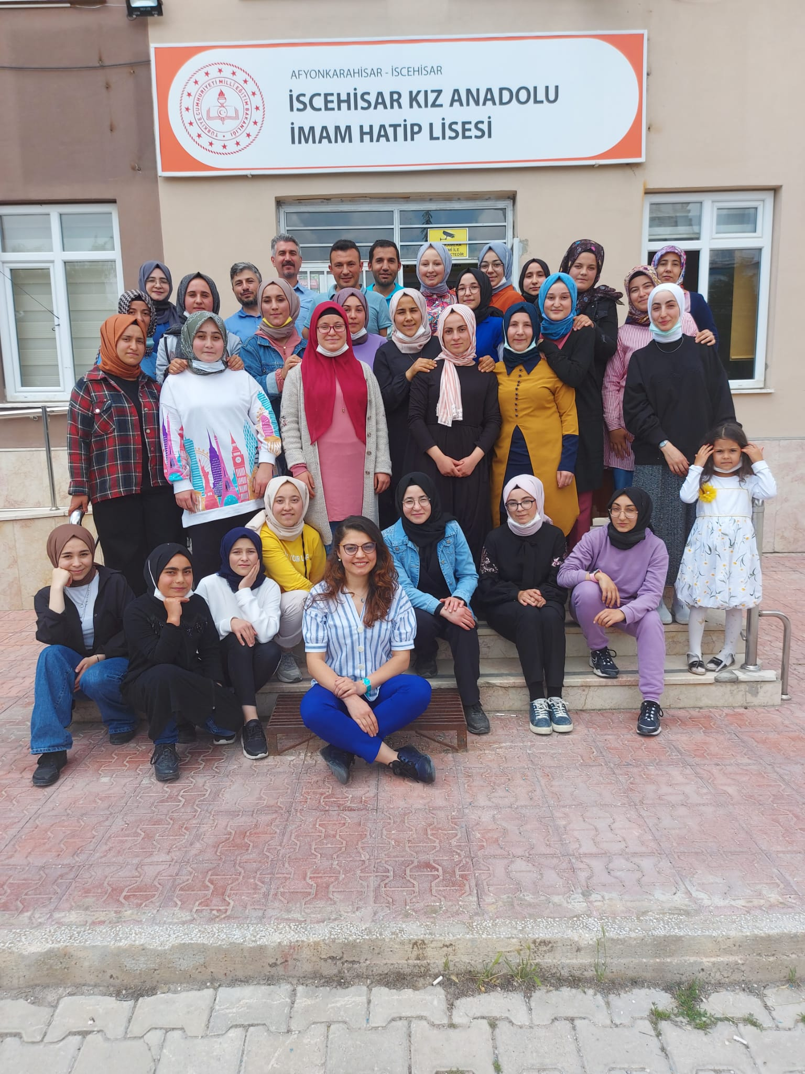
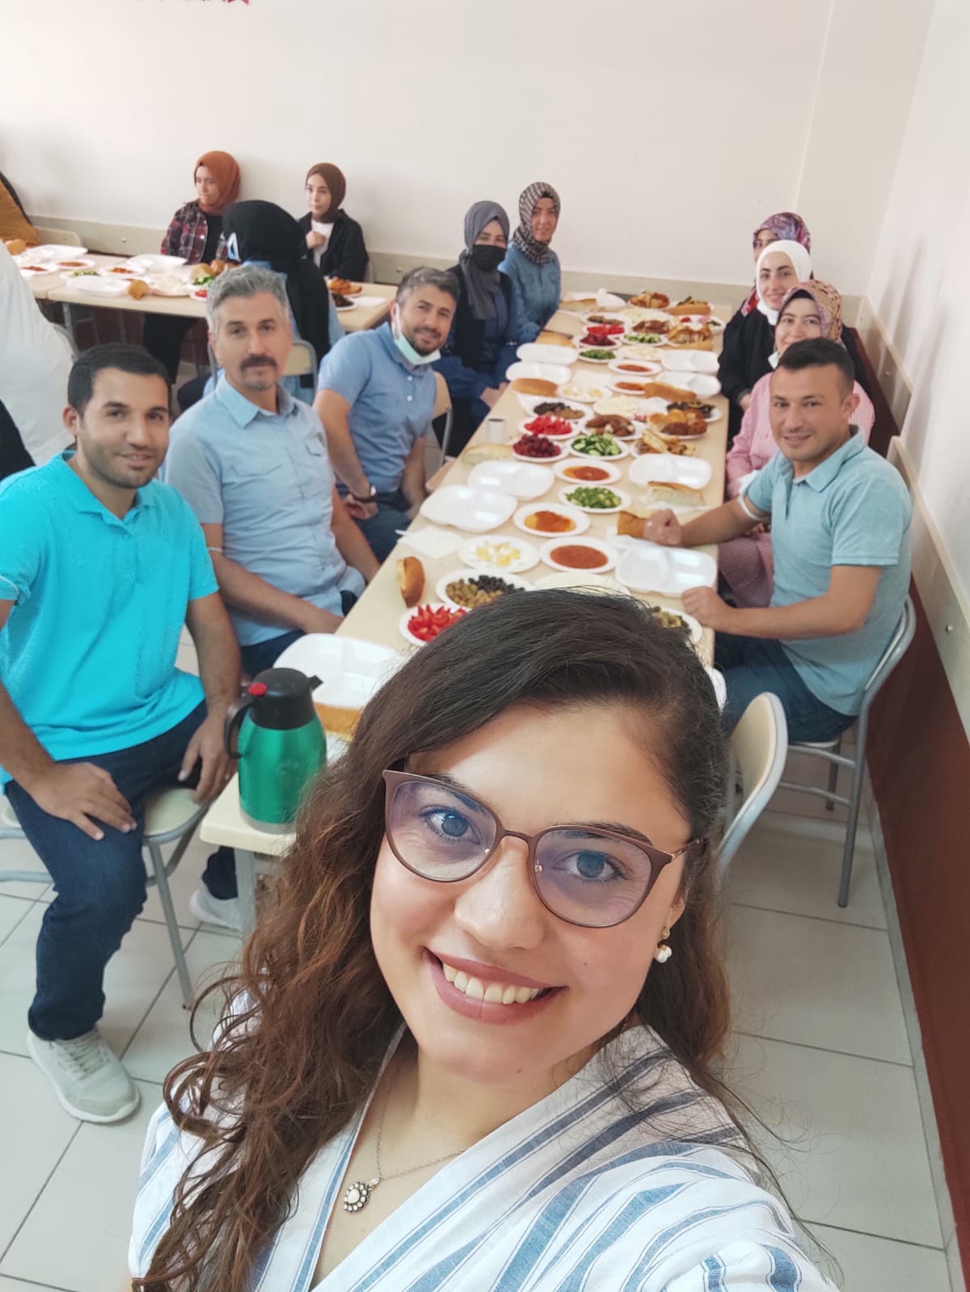
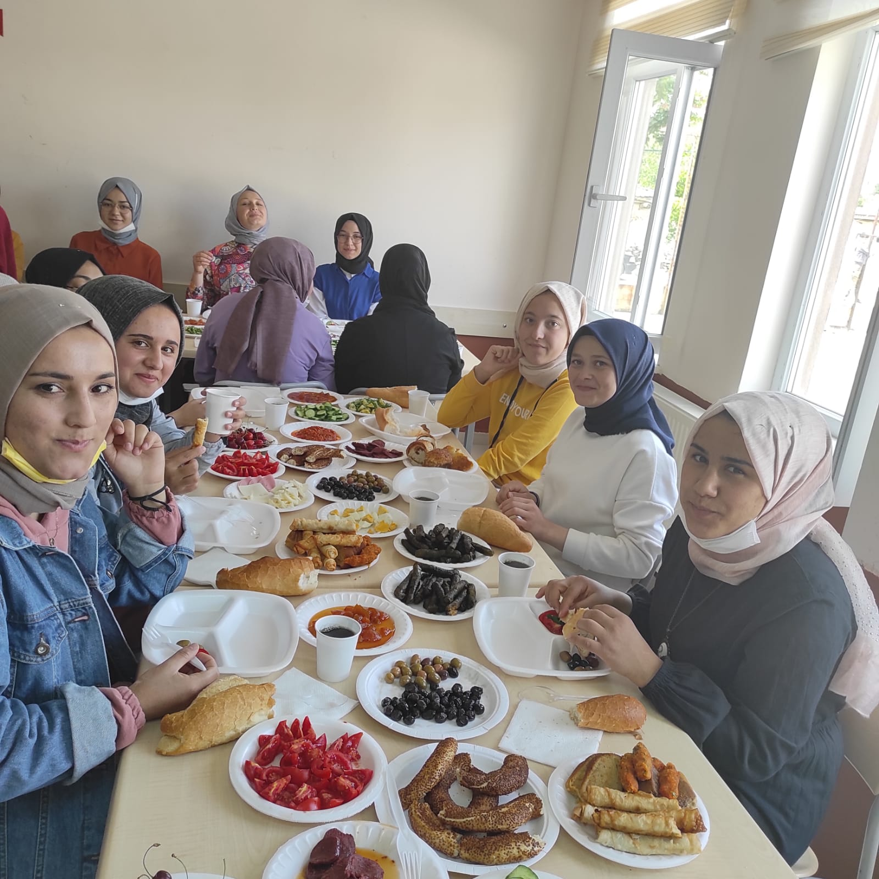
Her yıl son sınıf öğrencilerimiz, öğretmenlerimiz ve okul personelimiz geleneksel mezuniyet kahvaltısında bir araya gelmektedir.

Slide 10
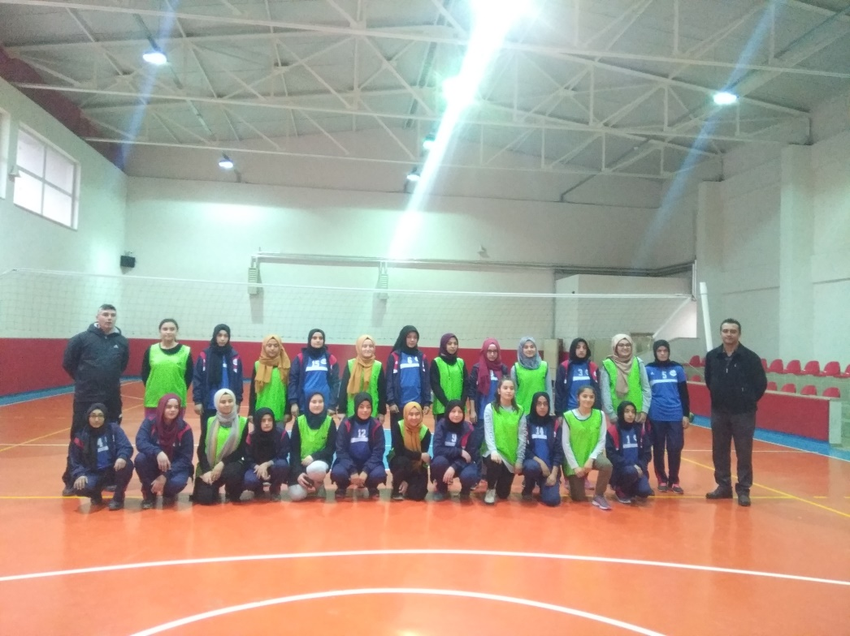
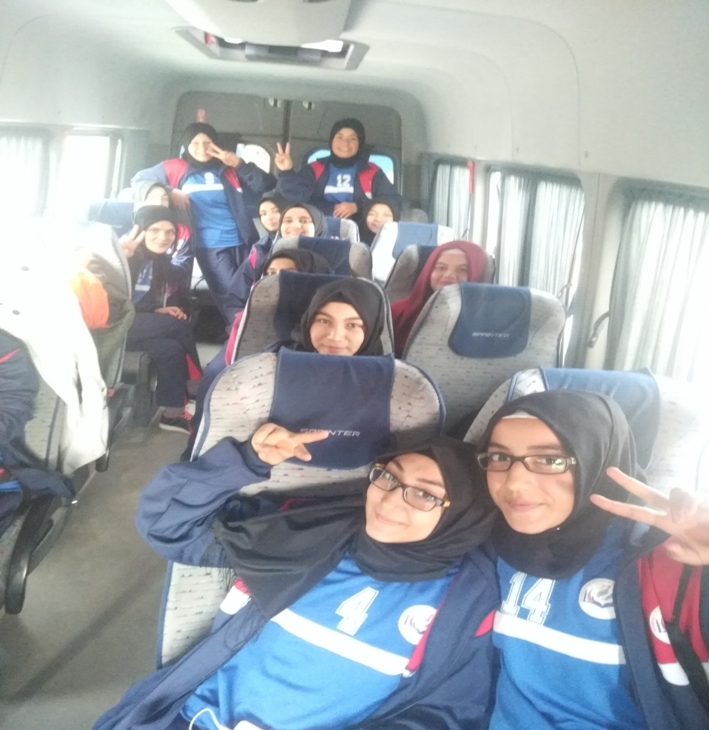
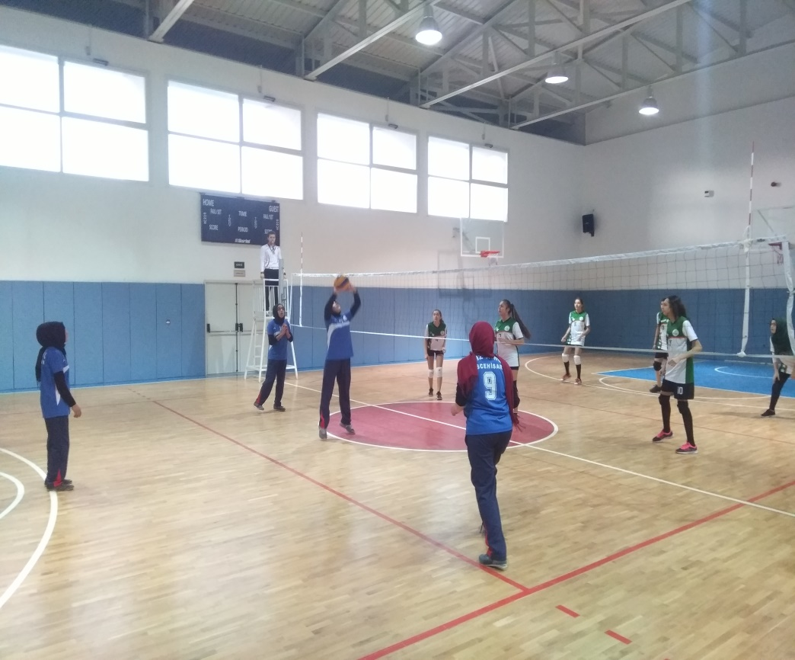
İlçemiz genelinde sportif faaliyetlere en çok önem veren okul olan İscehisar Kız Anadolu İmam Hatip Lisesi, ilçedeki tek lise düzeyi kız voleybol takımına sahip olan okuldur.

Slide 11
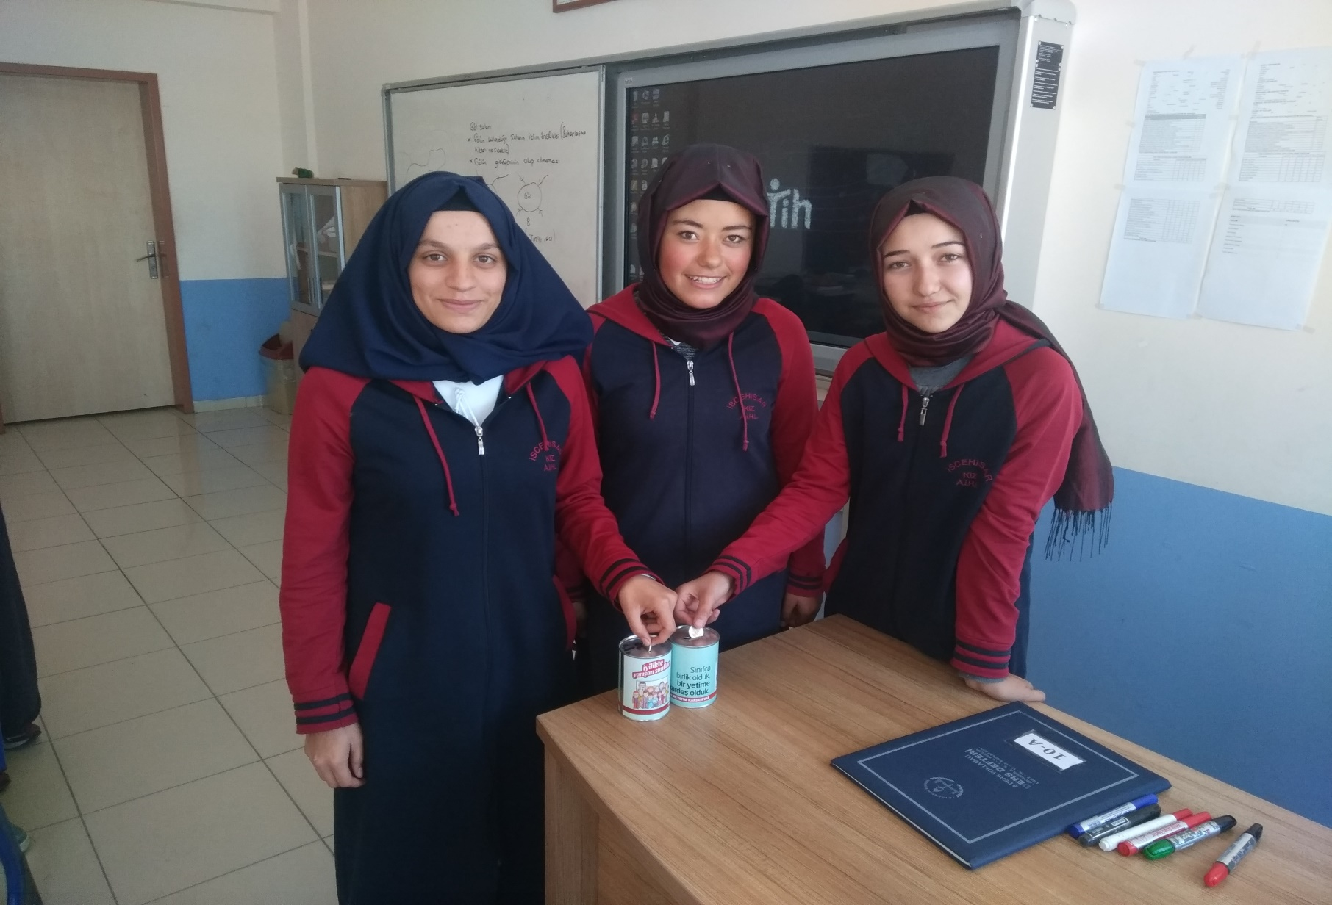
Okulumuz açıldığı günden bu yana düzenlenen tüm yardım faaliyetlerinde etkin rol almıştır.

Slide 12
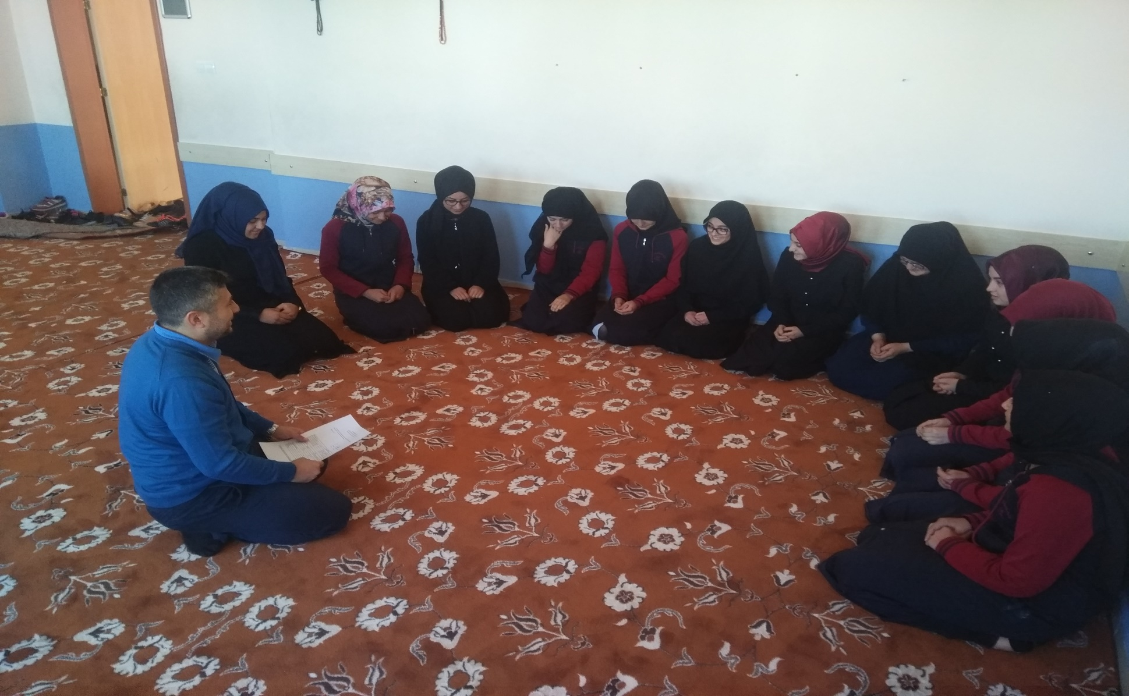
Okulumuzda yapılan mesleki çalışmalar öğrencilerimizin dini açıdan en iyi şekilde yetişmelerine yardımcı olmaktadır.
Yapılan bu çalışmalar öğrencilerimizin dinini ve ümmetini daha iyi tanımasına, peygamberimizin yaşamını daha iyi bilmesine ve peygamberimizin sünnetlerini normal yaşantısı sırasında uygulayabilmesine yardımcı olmaktadır.

Slide 13
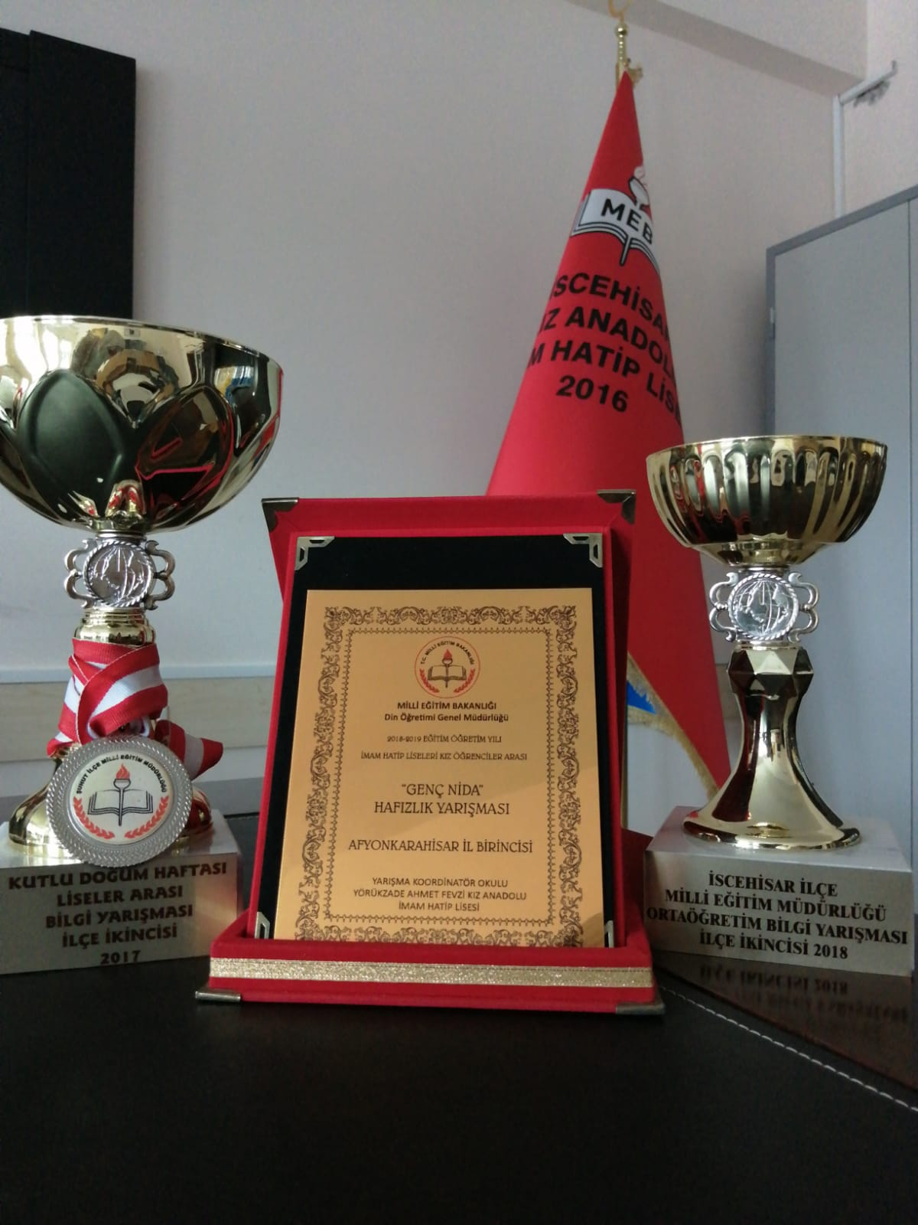
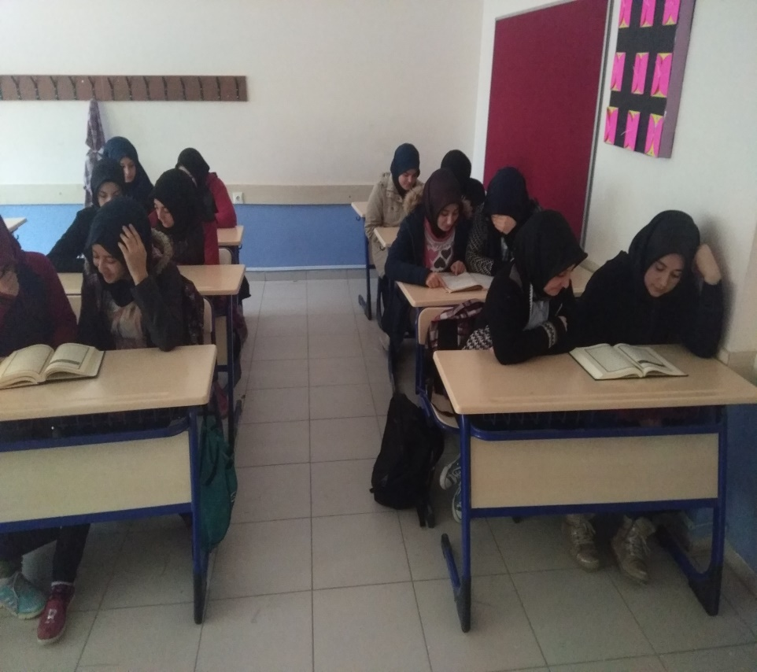
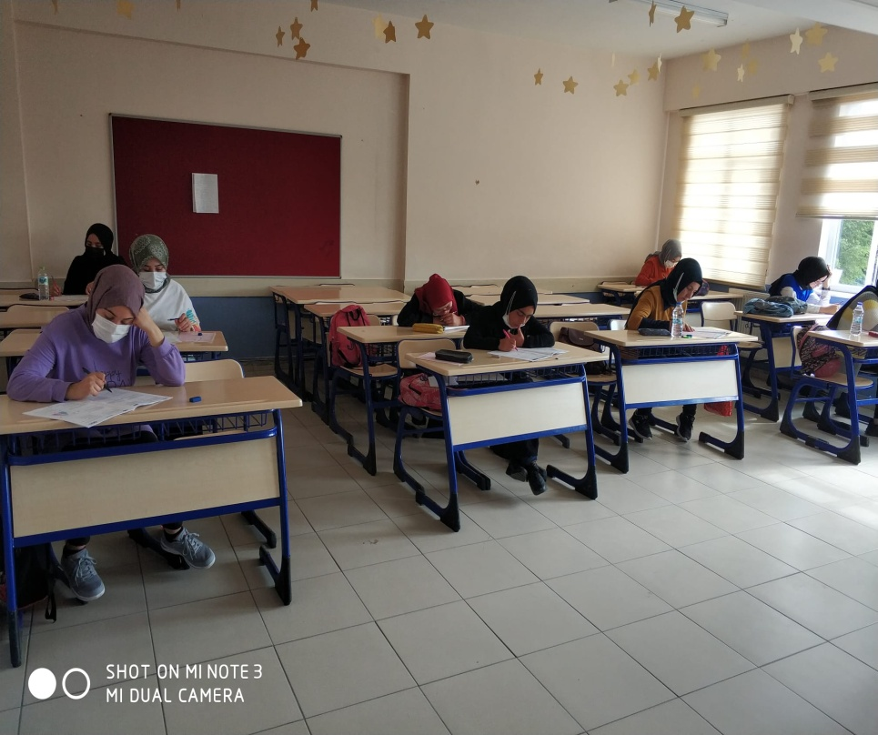
Tüm sınıf kademelerinde öğrencilerimiz yıl boyunca denemelerle akademik olarak desteklenmektedir.

Slide 14
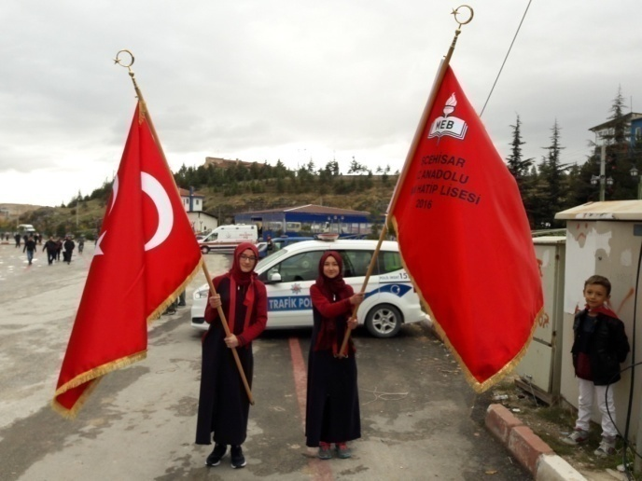
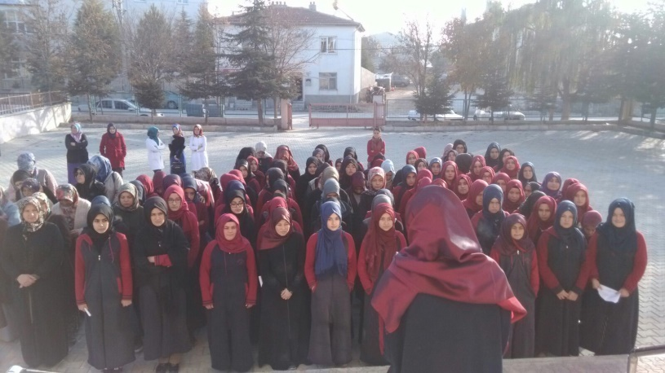
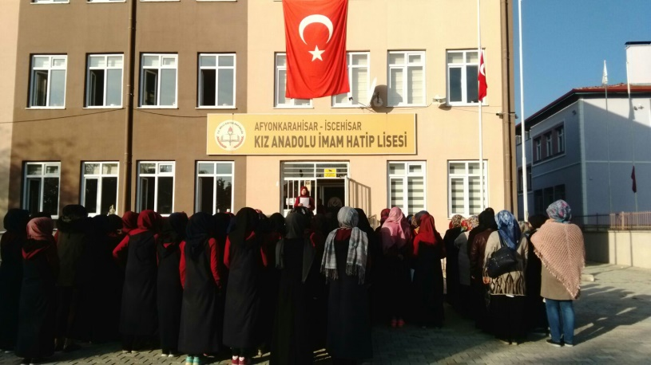

Slide 15
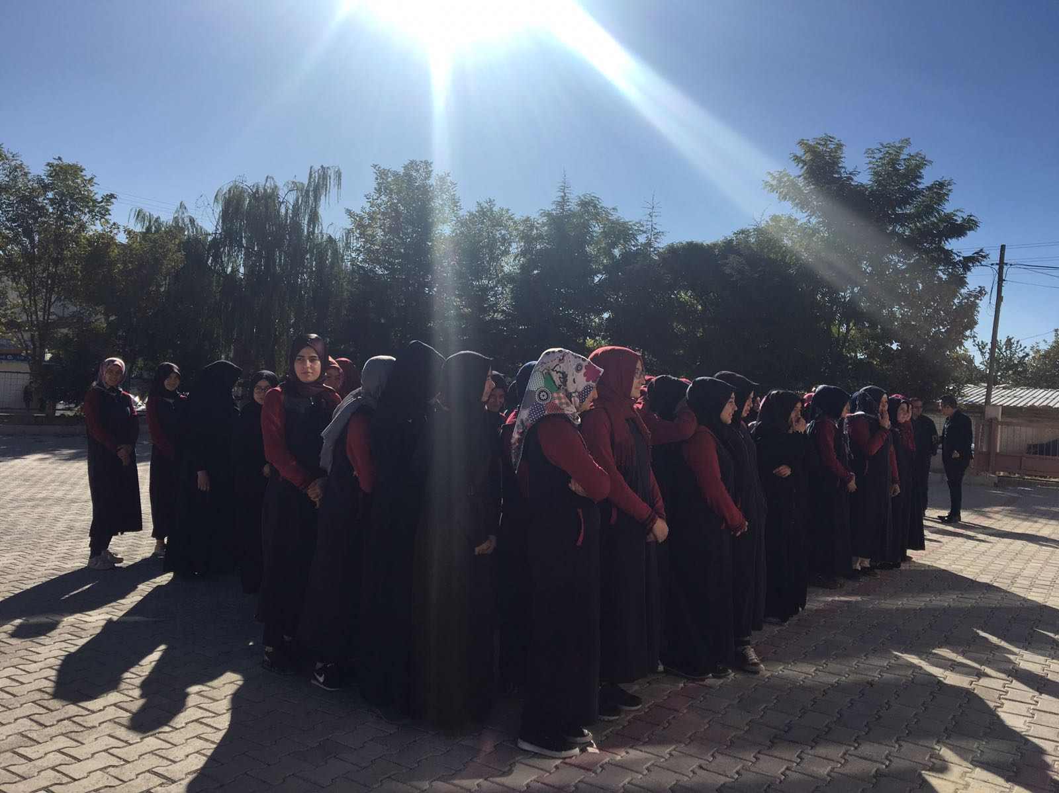
Okulumuzda yapılan tüm çalışmalar öğrencilerimizin her yönden daha iyi yetişmiş, vatanına ve milletine yararlı insanlar olarak yaşamını sürdürebilmesi için planlanmaktadır.

Slide 16
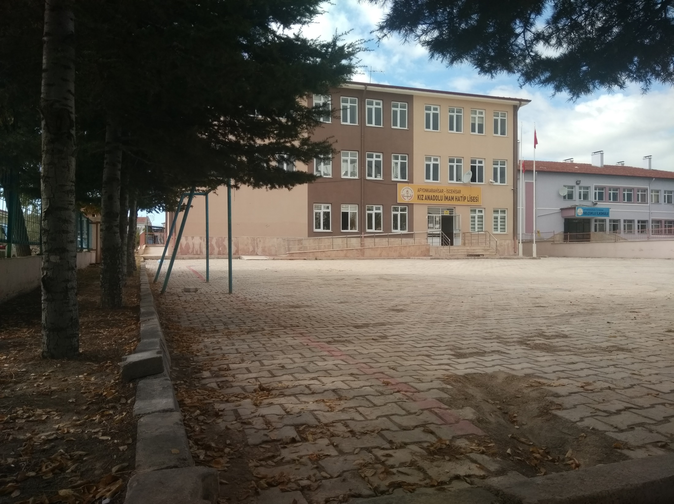
İscehisar Kız Anadolu İmam Hatip Lisesi olarak önümüzdeki yıl sizleri de aramızda görmek isteriz.

